Slide 2
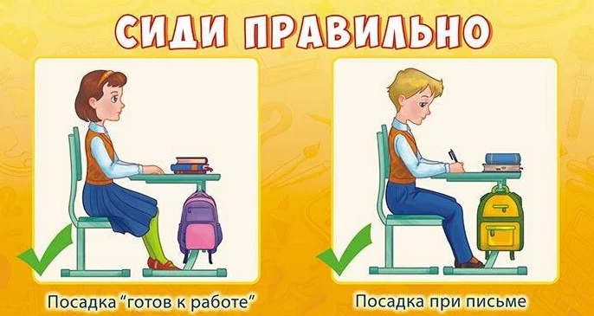

Slide 3


Slide 5

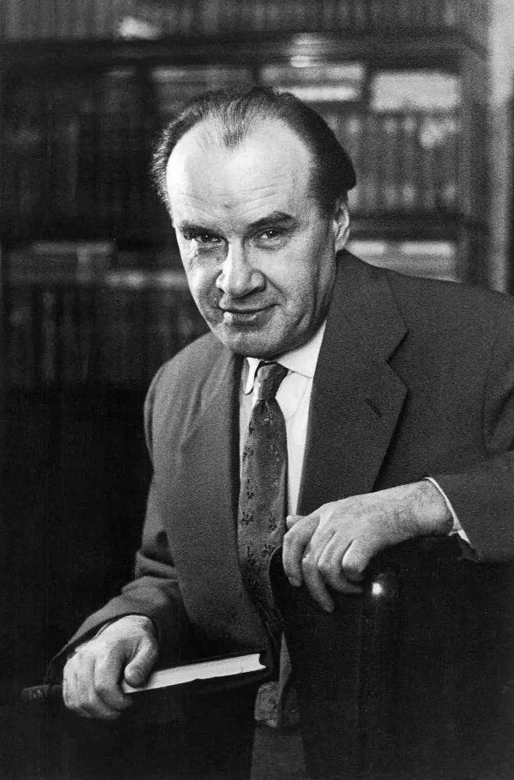
Николай Николаевич Носов

Slide 7
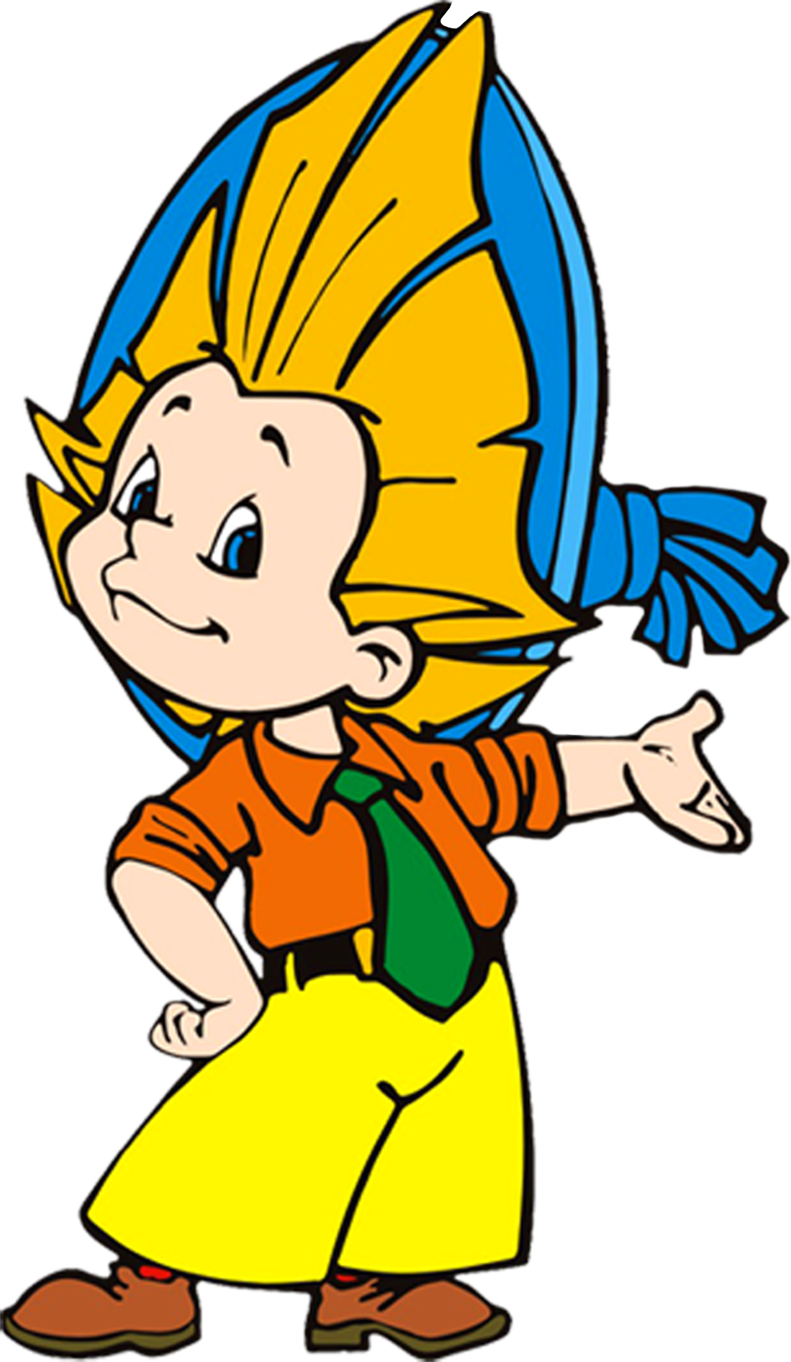
Праздник, орех, заря, погода, понедельник, картофель, ракета, пшеница, петрушка.

Slide 9
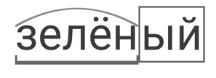
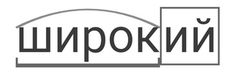
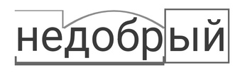
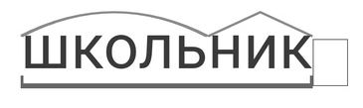
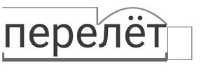

Slide 10
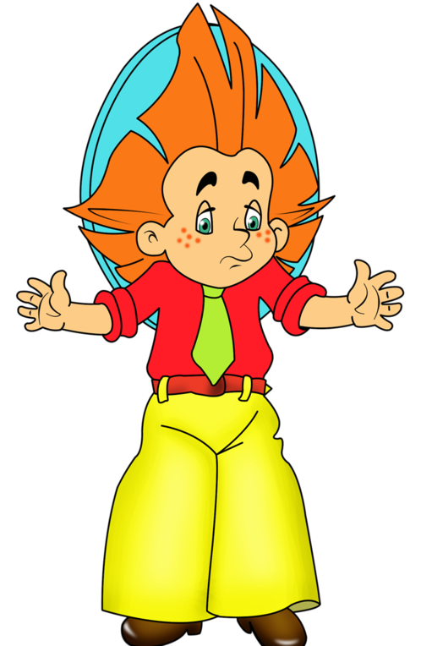
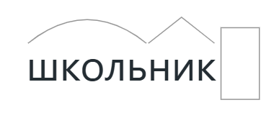

Slide 12
Тема: Что такое суффикс?
Цель:
узнать,
образовывать однокоренные слова при помощи суффикса.
что такое суффикс,
научиться

Slide 13
Тема: Что такое суффикс?
Цель: узнать, что такое суффикс, научиться образовывать однокоренные слова при помощи суффикса.

Slide 14
План урока
Научиться образовывать однокоренные слова при помощи суффикса.
Узнаем, что такое суффикс, как он выделяется в слове.
Вспомним части слова.

Slide 15

План урока
Научиться образовывать однокоренные слова при помощи суффикса.
Узнаем, что такое суффикс, как он выделяется в слове.
Вспомним части слова.

Slide 18
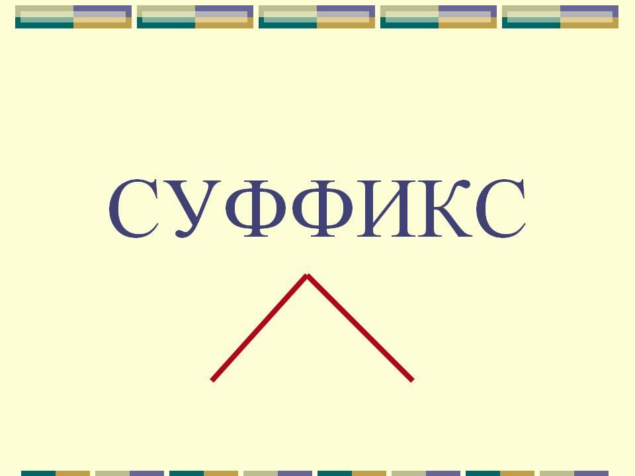

Slide 20
План урока
Научиться образовывать однокоренные слова при помощи суффикса.
Узнаем, что такое суффикс, как он выделяется в слове.
Вспомним части слова.

Slide 24
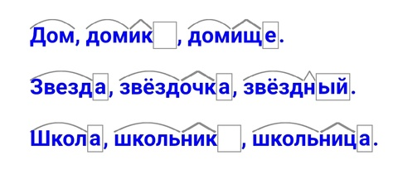

Slide 26
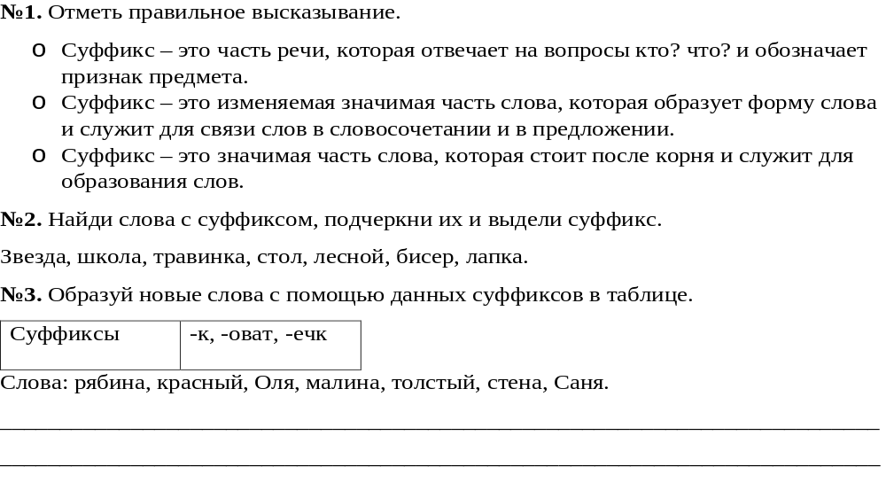
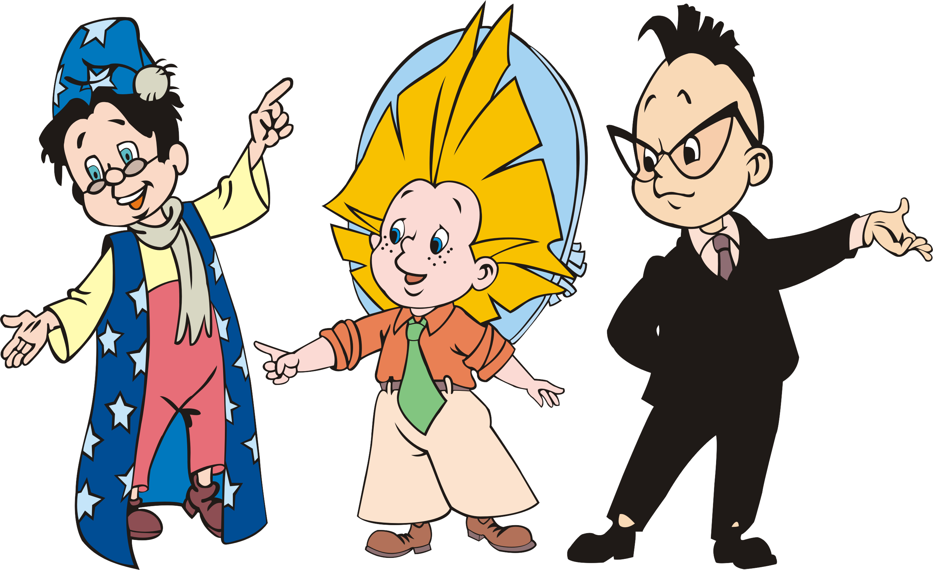
Рябинка, красноватый, Олечка, малинка, толстоватый, стенка, Санечка.

Slide 27
План урока
Научиться образовывать однокоренные слова при помощи суффикса.
Узнаем, что такое суффикс, как он выделяется в слове.
Вспомним части слова.

Slide 28



Slide 31
Цель: узнать, что такое суффикс, научиться образовывать однокоренные слова при помощи суффикса.

Slide 33

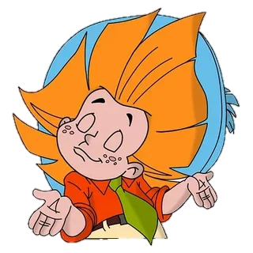

Slide 34
Сегодня на уроке мне понравилось…
У меня вызвало затруднение…

